Slide 1
Мотив дороги в песнях
Великой Отечественной войны
Автор работы:
Кулишова Софья. 9 класс
Руководитель работы:
Пономарева Наталья Анатольевна,
учитель русского языка и литературы

Slide 2
Новизна: исследовать ранее не изученный системно «образ дороги» в песнях Великой Отечественной войны.
Гипотеза проекта: Если образ дороги является художественным образом и сюжетообразующим компонентом, то звучание мотива дороги способствует раскрытию идейного содержания произведений.

Slide 3
Цель: рассмотрение особенностей воплощения мотива дороги, его символические наполнения в песнях Великой отечественной войны.
Задачи исследования:
1. Рассмотреть особенности символического содержания, трансформацию образов и их функциональный аспект.
2. Определить характерные для поэзии о ВОВ образы дороги, как символы жизни и судьбы, особенности их поэтического воплощения.

Slide 4
Объект исследования: песни периода Великой Отечественной войны..
Предмет исследования: образ дороги в лирике о Великой Отечественной войны.
Методы исследования: изучение и анализ литературных и музыкальных текстов военных песен.
Практическая значимость исследования: возможность использования результатов исследования в практической деятельности (уроки литературы, тематические семинары, литературные викторины и конкурсы).

Slide 5

Дорога — символ жизненного пути; место, где проявляется судьба, доля, удача человека при его встречах с людьми, животными и демонами. Дорога — разновидность границы между «своим» и «чужим» пространством; мифологически «нечистое» место.

Slide 6
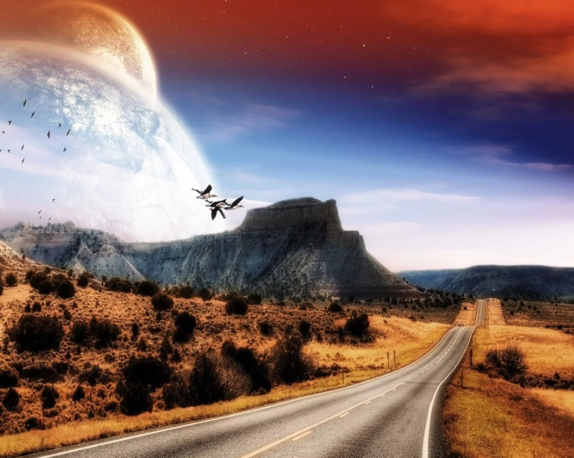
Песня солдатская — тематическая группа внеобрядовых лирических и лиро-эпических песен социального содержания. Солдатские песни обобщенно воспроизводили весь его жизненный путь: «службу государству» и глубокую тоску по дому; наконец, смерть от ран «в чистом поле».

Slide 7
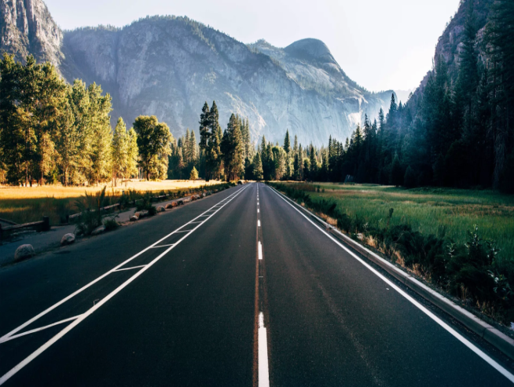
Дорога - это древний образ-символ, спектральное звучание которого очень широко и разнообразно. Чаще всего образ дороги в произведении воспринимается в качестве жизненного пути героя, народа или целого государства. Именно с фольклора начинается история развития мотива дороги, подхваченная потом писателями ХVΙΙΙ века.

Slide 8

Дорога стала стимулом к творчеству, к поиску истинного пути человечества. Образ дороги - символ, поэтому каждый писатель и читатель может воспринимать его по-своему, открывая всё новые и новые оттенки в этом многогранном мотиве.

Slide 9
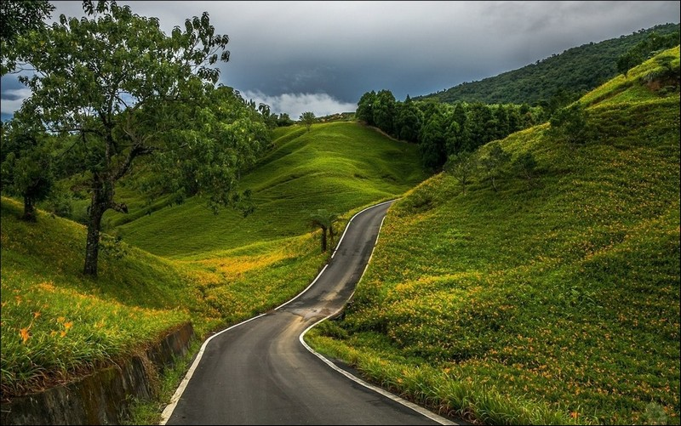
Всех волновала тема ожидания боя, ощущения его, готовности к нему. Песня должна была стать раздумьем о предстоящем и свершившемся, о горечи потерь и о вере в победу. Авторы «Дорог» в годы Великой Отечественной войны непосредственного участия в боевых действиях не принимали.

Slide 10
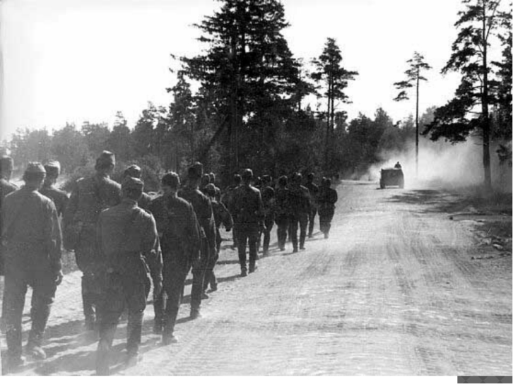
“Эх, дороги…”
В песне « Эх, дороги..» сжато и емко с философской глубиной отражена мысль о переживаниях в годы испытаний, потерь и лишений на том трудном пути, которые прошел человек в военную пору. Продолжая традиции прошлого, эта песня выросла из них и стала художественным символом своей эпохи..

Slide 11
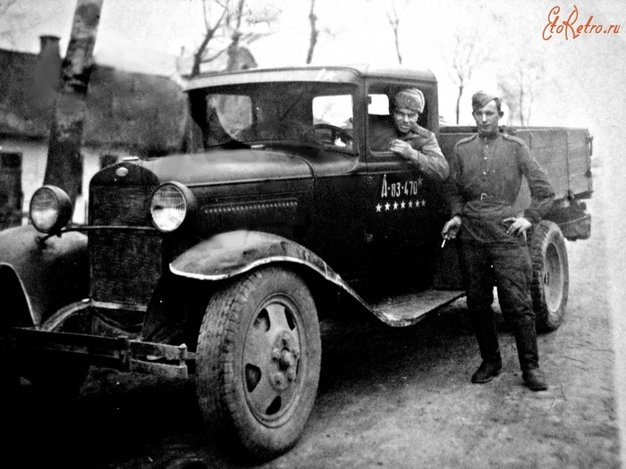
«Песенка фронтового шофёра»
Лихость Минутки, бесстрашно мчавшегося в фильме по любым дорогам, не выпуская из рук баранки, отразилась и в песне, слова которой для радиообозрения сочинили Бернесу его давние друзья.

Slide 12
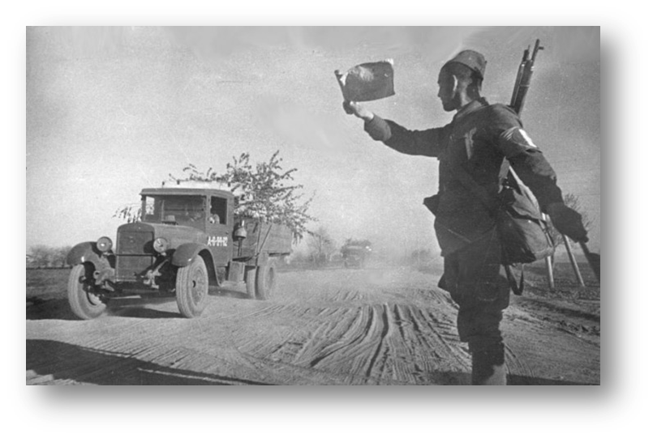
Такие песни нашли свое отражение и получили широкое распространение в авторской песне, звучавшей на туристических слетах, у походных костров под гитару.

Slide 13
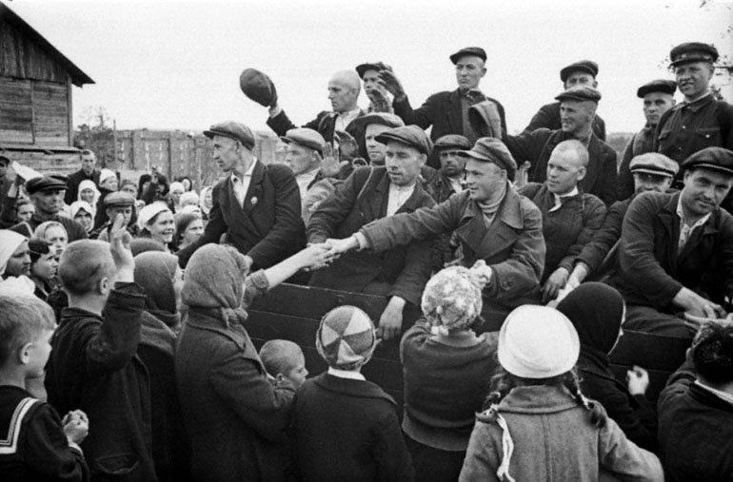
«До свиданья, города и хаты»
Наибольшую известность и самое широкое распространение в годы войны получила песня «До свиданья, города и хаты» Она-то и вошла в песенную антологию военных лет, ведь она раскрывает образ дороги, как источник перемен, жизни и подспорье в трудную минуту.

Slide 14
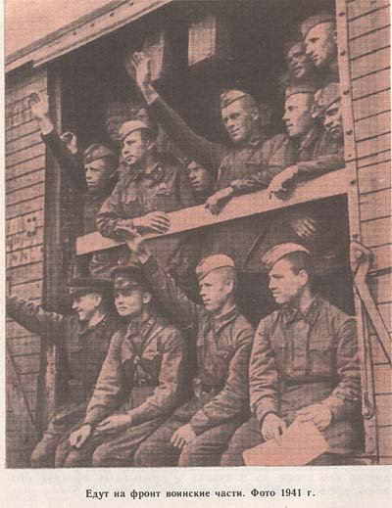
Эта песня овеяна дыханием первых дней войны… Она всегда напоминает затемненные, настороженные московские улицы, окна домов с белыми бумажными полосками на стеклах, военные грузовики с зелеными ветками, вокзалы, заполненные народом.

Slide 15
Заключение
Дорога это - это художественный образ и сюжетообразующий компонент, мотив которого зарождался еще в русском фольклоре.
Дорога - это и способность к творчеству, и способность к познанию истинного пути человека и всего человечества.
Чаще всего образ дороги в военных песнях ассоциируется с жизненным путём героя, народа или целого государства
Образ дороги символизирует обретение героем гармонии с природой, людьми, которые встречаются на пути, и, конечно же, обретаешь гармонию с собой.

Slide 16
Спасибо за внимание !!!

